Slide 1








못
못
!
썬
은
이
썬
은
말
려
!
파
이
말
려
파
DESUAL PPT UNIV.

Slide 2

연습문제를
풀어볼까요!^^
DESUAL PPT UNIV.

Slide 3


원
개
조
원
소
개
조
소
김봉석
박지은
파이썬 정복자
파이썬 연습중 ㅠ
DESUAL PPT UNIV.

Slide 4
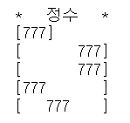
1번
format 함수를 이용해서 다음과 같이 출력하세요.
DESUAL PPT UNIV.

Slide 5
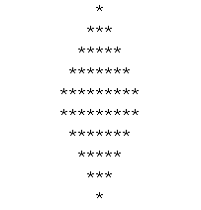
2번
for문을 이용해서 다음과 같이 출력하세요. (별찍기1)
Hint = range(10)
DESUAL PPT UNIV.

Slide 6
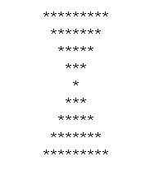
3번
for 문과 format함수를 사용하여 다음과 같이
출력하세요.(별찍기2)
DESUAL PPT UNIV.

Slide 7

4번
문자열을 set에서 삭제한후 데이터 합을 구하시오
mySet={1, 2, 3, 4, 5, 'Hellp, Python'}
DESUAL PPT UNIV.

Slide 8
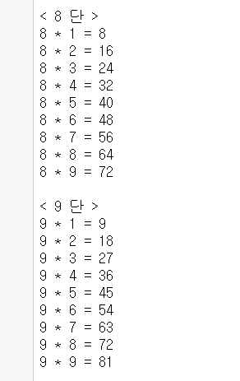
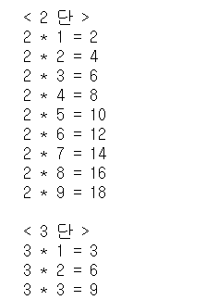
5번
While을 사용하여 2~9단의 곱셉을 만드세요
실행 결과는 너무 길어 일부만 보여드립니다.
DESUAL PPT UNIV.

Slide 9
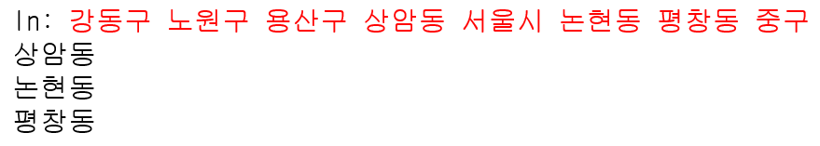
6번
구이름과 동이름을 입력 받아 그 중 동이름만 출력하는프로그램을 만드세요.
빨간 글씨는 직접 입력하는 값입니다. (input/split활용)
DESUAL PPT UNIV.

Slide 10
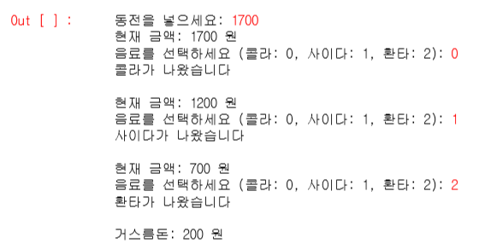
7번
음료수 자판기를 만드세요 (붉은 글씨가 우리가 입력하는 값)
입력 금액에 따라 음료가 나오는 자판기 프로그램 을 작성하세요.
<입력> : 금액(원)-최초 한 번만 입력
음료: 잔액이 500이상일 경우 반복해서 입력
<출력>: 음료수: 음료 선택 시 선택된 음료수가 나옴
거스름돈: 음료수를 지불하고 남은 금액
While, if, input 활용
DESUAL PPT UNIV.

Slide 11
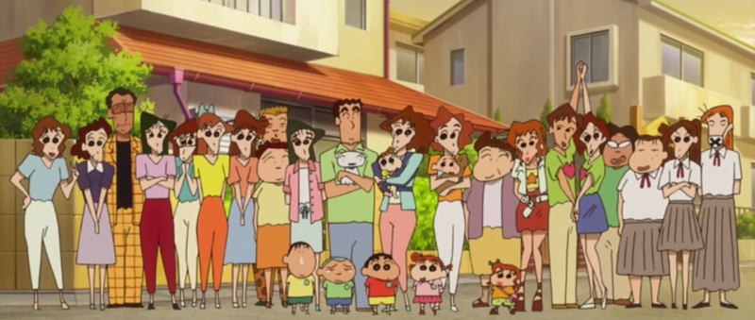
짱구는못말려 선인장 대습격
- 답지는 제출 마감일날 올려드리겠습니다!
DESUAL PPT UNIV.

